Slide 1
ΑΠΟΡΡΟΗ
ΥΔΡΟΛΟΓΙΑ

Slide 2
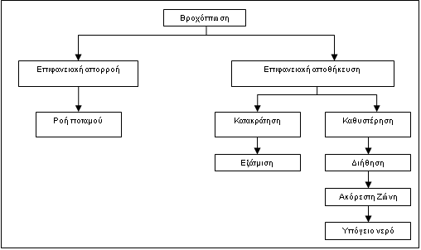
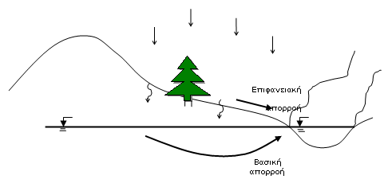
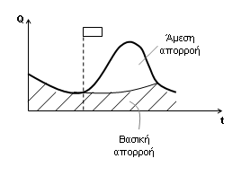
Γενικά

Slide 3
Απορροή (Runoff)
Ορισμοί
Απορροή είναι το μέρος των ατμοσφαιρικών κατακρημνίσεων που εμφανίζεται στα επιφανειακά ρεύματα και είναι παροδικού ή μόνιμου χαρακτήρα. Διακρίνεται σε:
• Επιφανειακή Απορροή: Το μέρος που ρέει στην επιφάνεια του εδάφους και καταλήγει μέσω των ρεμάτων στην έξοδο της λεκάνης απορροής.
• Υπόγεια Απορροή: Το μέρος των κατακρημνίσεων το οποίο διηθήθηκε εντός του εδάφους, κινείται υπογείως και συμβάλει στις κοίτες των ρεμάτων.
Άμεση Απορροή: Αυτή που εισέρχεται στα ρέματα αμέσως μετά τη βροχόπτωση. Αποτελείται κυρίως από την Επιφανειακή Απορροή.
Βασική Απορροή: Είναι η ροή των ρεμάτων στο διάστημα μεταξύ των βροχοπτώσεων. Αποτελείται κυρίως από την Υπόγεια Απορροή.
Απορροή
Επιφανειακή
Άμεση
Υπόγεια
Βασική

Slide 4
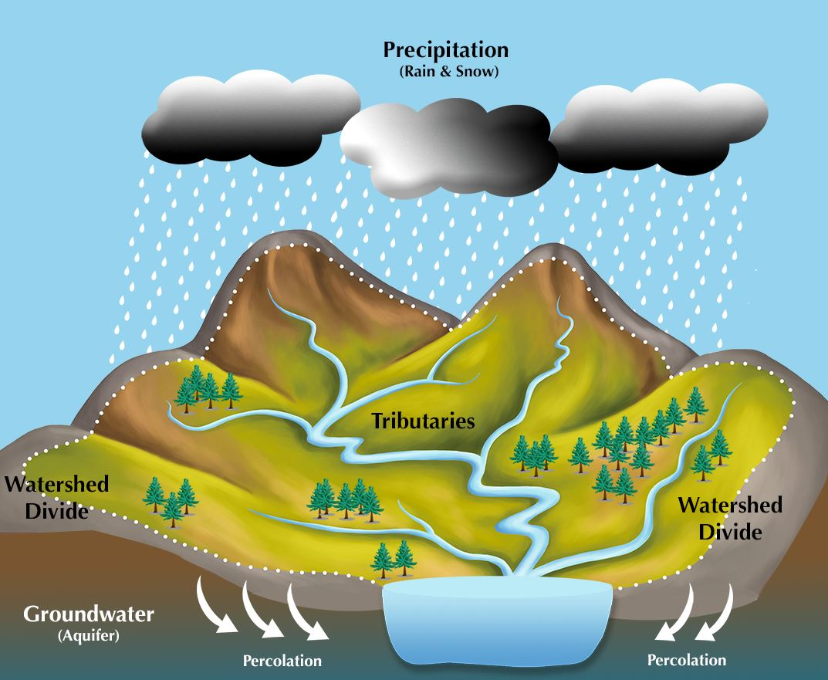
Απορροή (Runoff)
• Λεκάνη Απορροής: είναι ένα τμήμα της επιφάνειας
της γης στο οποίο υπάρχουν υδατορεύματα, και από
το οποίο όλη η επιφανειακή απορροή διέρχεται από
μία διατομή εξόδου.
• Υδροκρίτης: είναι μία κλειστή γραμμή η οποία ορίζει
φυσικά και τοπογραφικά τη λεκάνη απορροής, και
ενώνει τα υψηλότερα σημεία της περιοχής.
• Τα υπόγεια νερά απορρέουν επίσης προς το κύριο
υδατόρευμα και την έξοδο της επιφανειακής λεκάνης
απορροής, αλλά προέρχονται από μία αντίστοιχη
Υπόγεια Λεκάνη Απορροής.
• Τα όρια της υπόγειας λεκάνης απορροής
δεν συμπίπτουν πάντα με τα όρια υπερκείμενης
επιφανειακής λεκάνης απορροής.

Slide 5
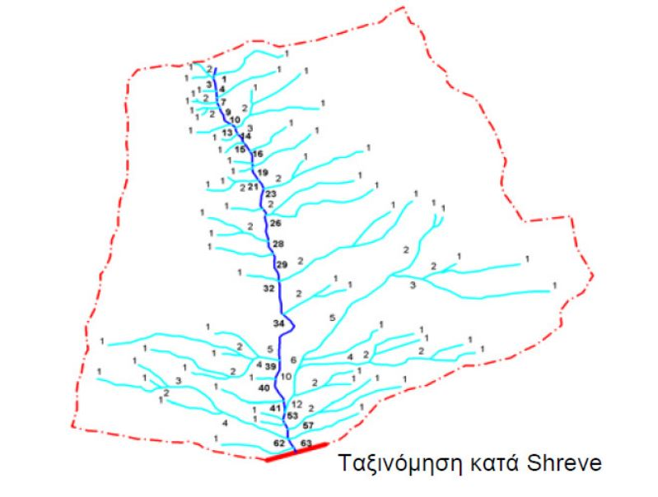
Ταξινόμηση Υδρογραφικού Δικτύου
• Σύστημα ταξινόμησης Shreve (1966)

Slide 6
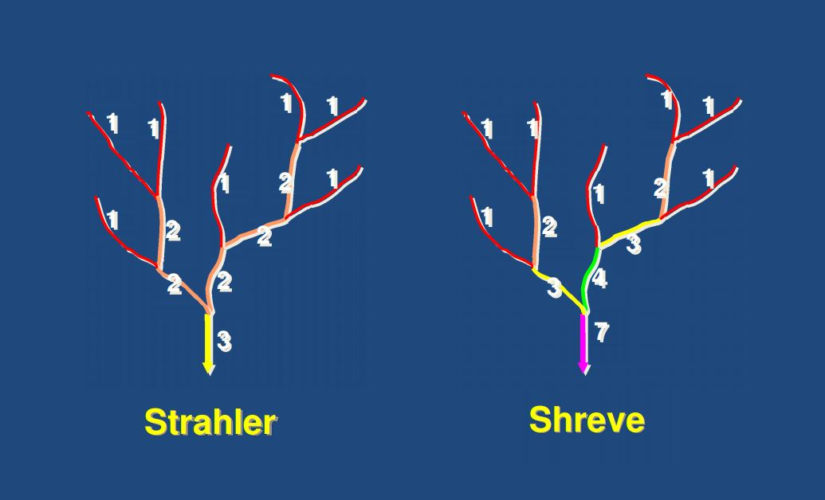
Ταξινόμηση Υδρογραφικού Δικτύου
• Σύστημα ταξινόμησης Shreve (1966), Strahler (1964)

Slide 7
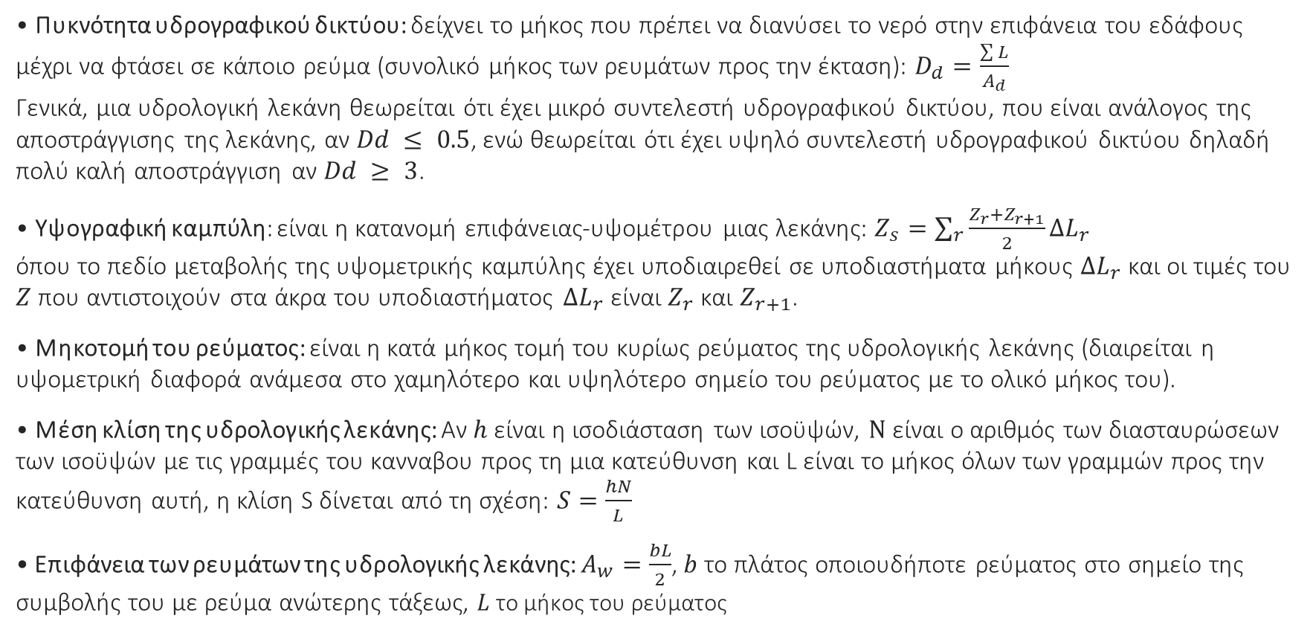
Χαρακτηριστικά Λεκάνης
• Πυκνότητα υδρογραφικού δικτύου: δείχνει το μήκος που πρέπει να διανύσει το νερό στην επιφάνεια του εδάφους μέχρι να φτάσει σε κάποιο ρεύμα (συνολικό μήκος των ρευμάτων προς την έκταση): $D_{d}=\frac{\sum{L}}{A_{d}}$
Γενικά, μια υδρολογική λεκάνη θεωρείται ότι έχει μικρό συντελεστή υδρογραφικού δικτύου, που είναι ανάλογος της αποστράγγισης της λεκάνης, αν $Dd ≤ 0.5$, ενώ θεωρείται ότι έχει υψηλό συντελεστή υδρογραφικού δικτύου δηλαδή πολύ καλή αποστράγγιση αν $Dd ≥ 3$.
• Υψογραφική καμπύλη: είναι η κατανομή επιφάνειας-υψομέτρου μιας λεκάνης: $Z_{s}=\sum_{r}{\frac{Z_{r}+Z_{r+1}}{2}}ΔL_{r}$
όπου το πεδίο μεταβολής της υψομετρικής καμπύλης έχει υποδιαιρεθεί σε υποδιαστήματα μήκους $ΔL_{r}$ και οι τιμές του $Ζ$ που αντιστοιχούν στα άκρα του υποδιαστήματος $ΔL_{r}$ είναι $Z_{r}$και $Z_{r+1}$.
• Μηκοτομή του ρεύματος: είναι η κατά μήκος τομή του κυρίως ρεύματος της υδρολογικής λεκάνης (διαιρείται η υψομετρική διαφορά ανάμεσα στο χαμηλότερο και υψηλότερο σημείο του ρεύματος με το ολικό μήκος του).
• Μέση κλίση της υδρολογικής λεκάνης: Αν $h$ είναι η ισοδιάσταση των ισοϋψών, $Ν$ είναι ο αριθμός των διασταυρώσεων των ισοϋψών με τις γραμμές του κανναβου προς τη μια κατεύθυνση και L είναι το μήκος όλων των γραμμών προς την κατεύθυνση αυτή, η κλίση S δίνεται από τη σχέση: $S=\frac{hN}{L}$
• Eπιφάνεια των ρευμάτων της υδρολογικής λεκάνης: $A_{w}=\frac{bL}{2}$, $b$ το πλάτος οποιουδήποτε ρεύματος στο σημείο της συμβολής του με ρεύμα ανώτερης τάξεως, $L$το μήκος του ρεύματος

Slide 8
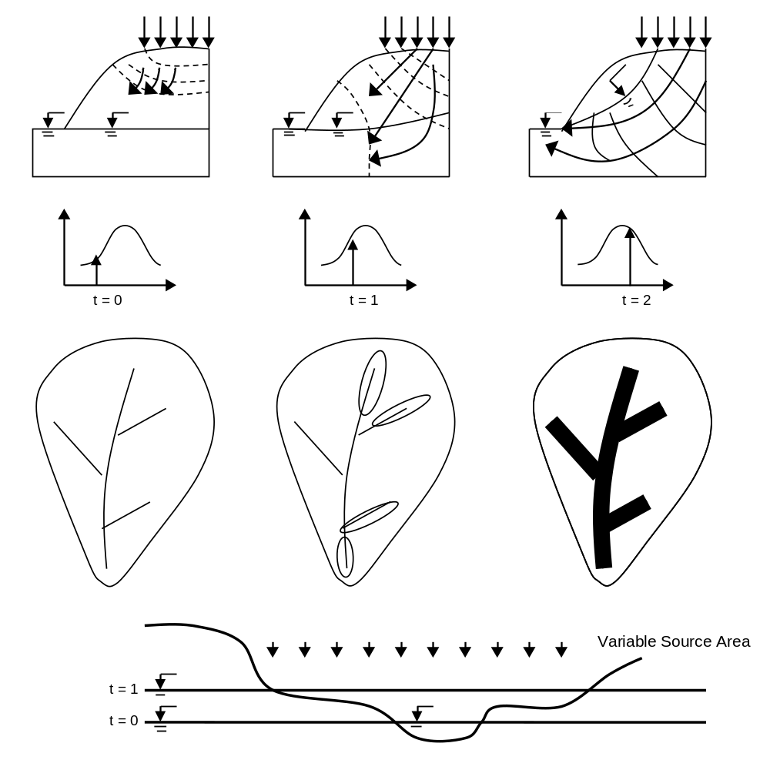
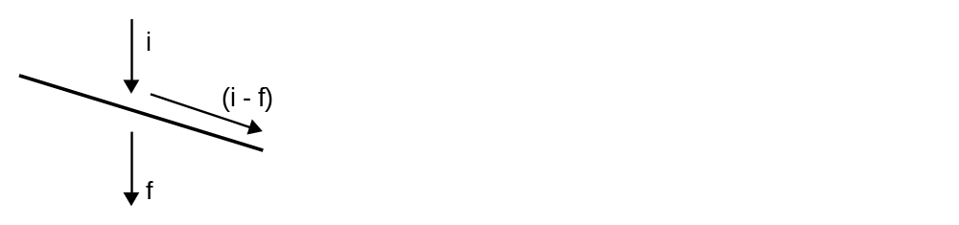
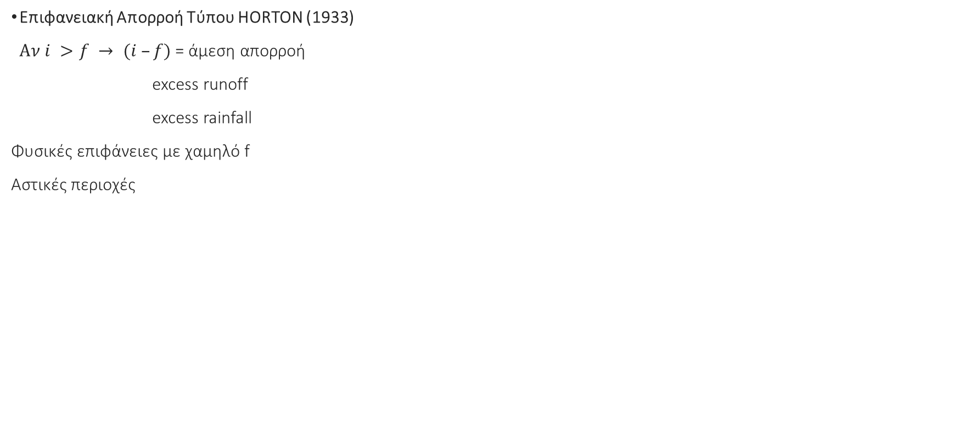
Επιφανειακή Απορροή
Επιφανειακή Απορροή Κορεσμού (Saturation Overland Flow)
Επιφανειακή Απορροή Τύπου HORTON (1933)
$Αν i >f → (i –f)$= άμεση απορροή
excess runoff
excess rainfall
Φυσικές επιφάνειες με χαμηλό f
Αστικές περιοχές

Slide 9
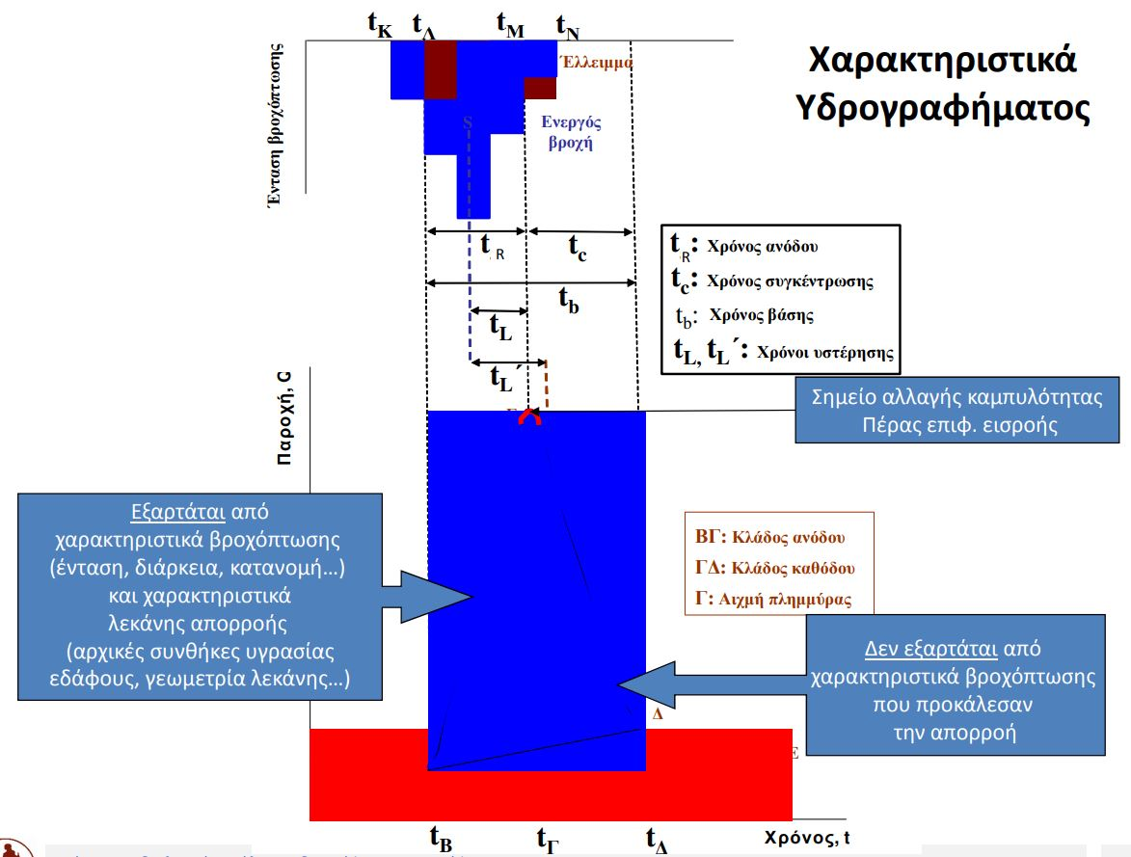
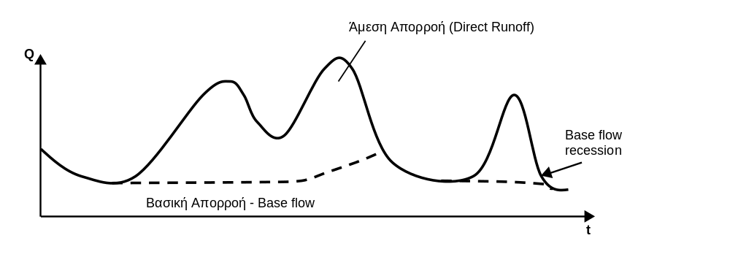
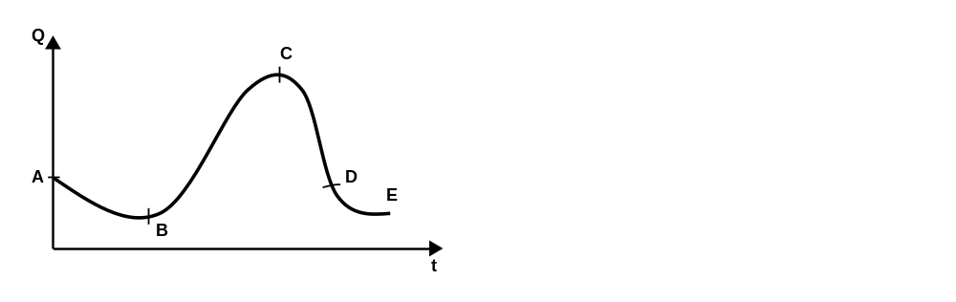
Υδρογράφημα Πλημμύρας

Slide 10
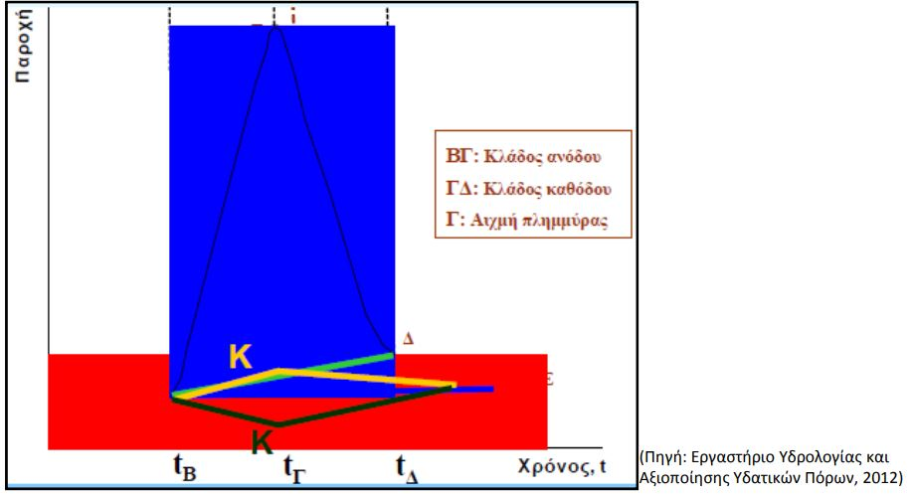
Διαχωρισμός βασικής ροής
• Συνήθως χρειαζόμαστε την άμεση απορροή και όχι τη συνολική (άμεση + βασική) → ανάγκη διαχωρισμού των συνιστωσών της απορροής
– Αδρομερώς: διαχωρισμός της άμεσης από τη βασική απορροή φέρνοντας ευθεία από το Β // με τον άξονα των χρόνων, ή θεωρώντας σημείο Κ, ή ενώνοντας το Β με το Δ (πιο ρεαλιστικό).
– Ανάπτυξη άλλων προσεγγίσεων κυρίως γραφικών

Slide 11
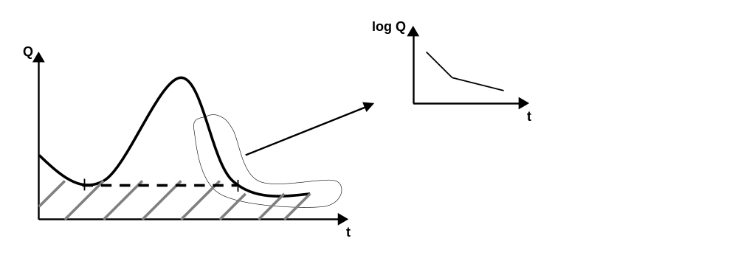
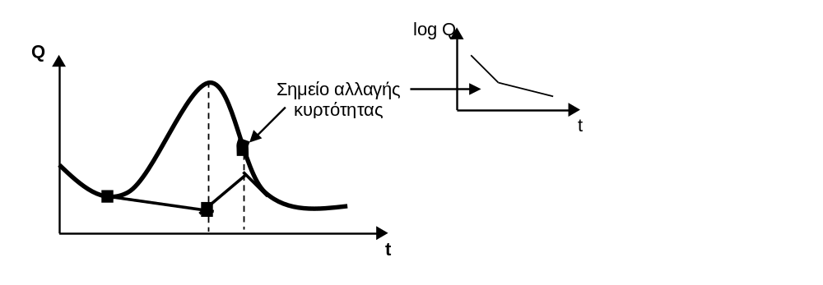
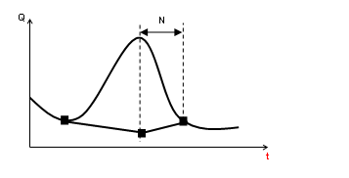
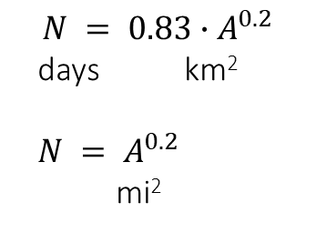
Διαχωρισμός άμεσης/βασικής ροής
1) Μέθοδοι Ευθείας Γραμμής
2) Μέθοδος Σταθερής Βάσης
3) Μέθοδος Μεταβλητής Κλίσης
$$N = 0.83∙A^{0.2}$$
days km²
$N = A^{0.2}$
mi²

Slide 12
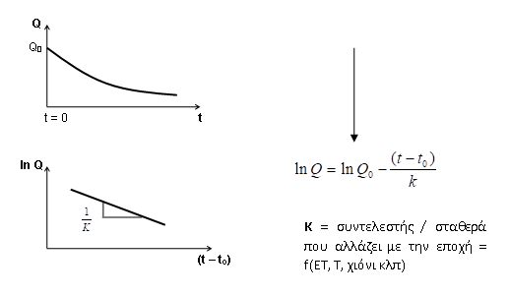
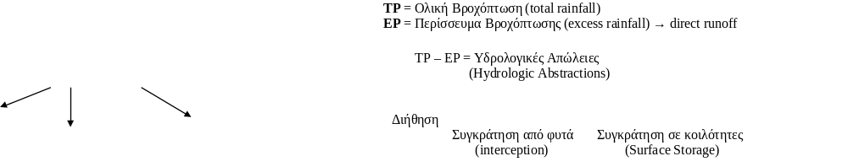
Base flow Recession Curve (Normal depletion Curve)
Από το linear Reservoir

Slide 13
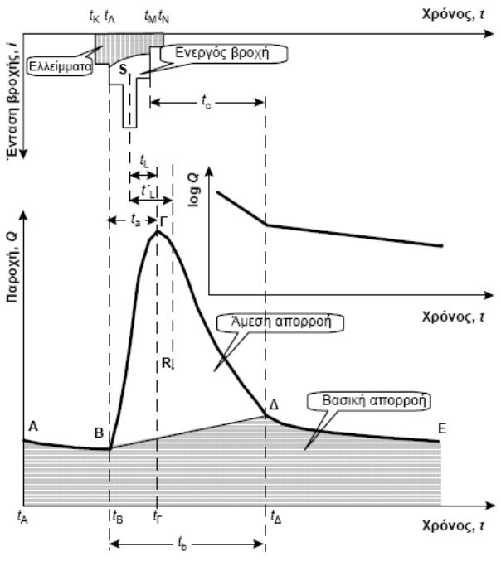
Διαχωρισμός βασικής ροής & χαρακτηριστικά μεγέθη υδρογραφήματος
Σκαρίφημα τυπικού πλημμυρικού υδρογραφήματος με το αντίστοιχο υετογράφημα. Διαχωρισμός των συνιστωσών του υδρογραφήματος και χαρακτηριστικοί χρόνοι (Πηγή:
Κουτσογιάννης και Ξανθόπουλος, 1999).

Slide 14
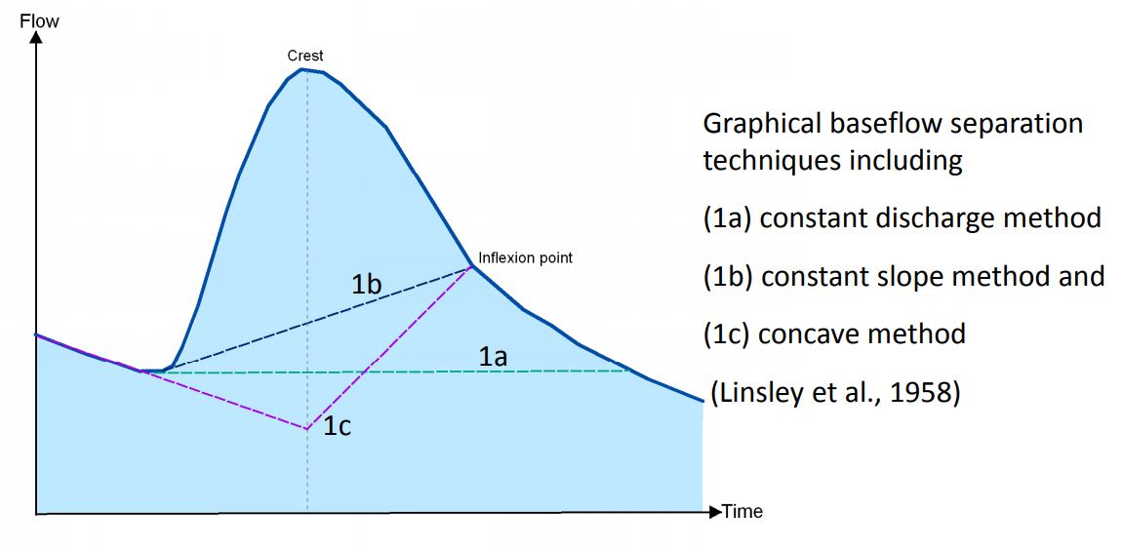
Διαχωρισμός βασικής ροής
• BASE-FLOW INDEX (BFI) - ΓΡΑΦΙΚΕΣ ΜΕΘΟΔΟΙ

Slide 15
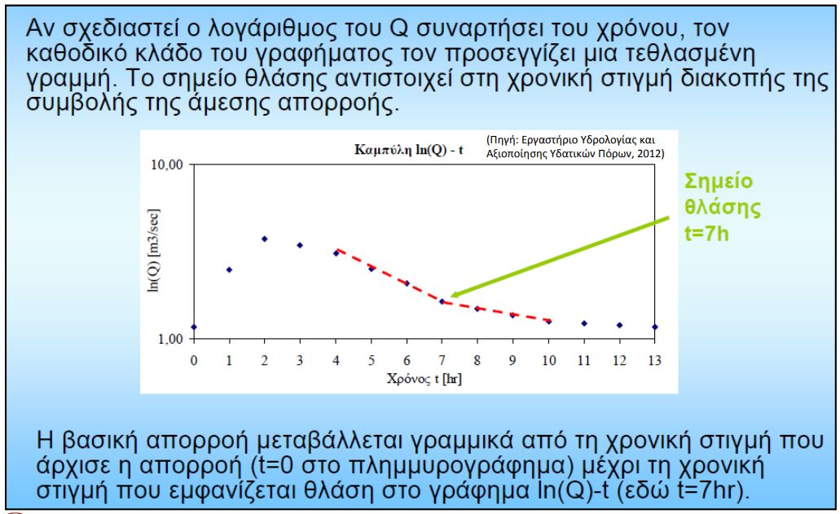
Διαχωρισμός βασικής ροής
• ΜΕΘΟΔΟΣ ΤΩΝ ΛΟΓΑΡΙΘΜΩΝ

Slide 16
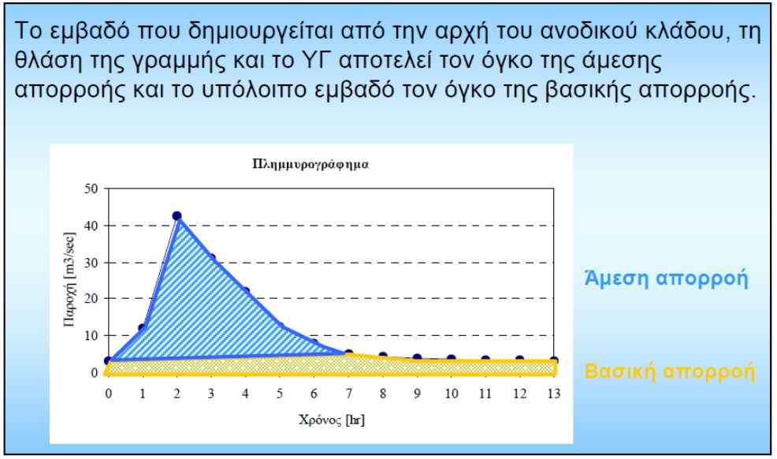
Διαχωρισμός βασικής ροής
• ΜΕΘΟΔΟΣ ΤΩΝ ΛΟΓΑΡΙΘΜΩΝ

Slide 17
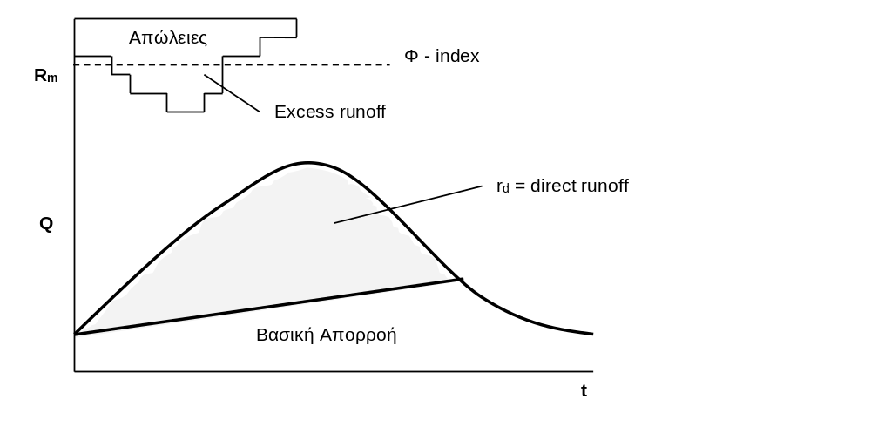
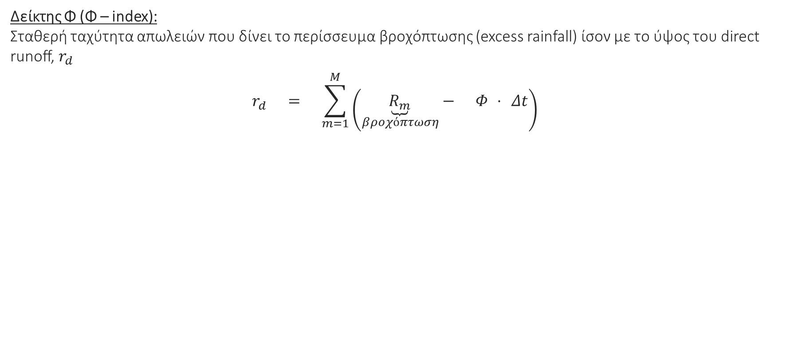
Μέθοδοι Υπολογισμού Πλημμυρικής Απορροής 1. Δείκτης Φ
Δείκτης Φ (Φ – index):
Σταθερή ταχύτητα απωλειών που δίνει το περίσσευμα βροχόπτωσης (excess rainfall) ίσον με το ύψος του direct runoff, $r_{d}$
$$r_{d} = \sum_{m=1}^{M}{\left(\underset{βροχόπτωση}{\underbrace{R_{m}}}− Φ ⋅ Δt\right)}$$

Slide 18
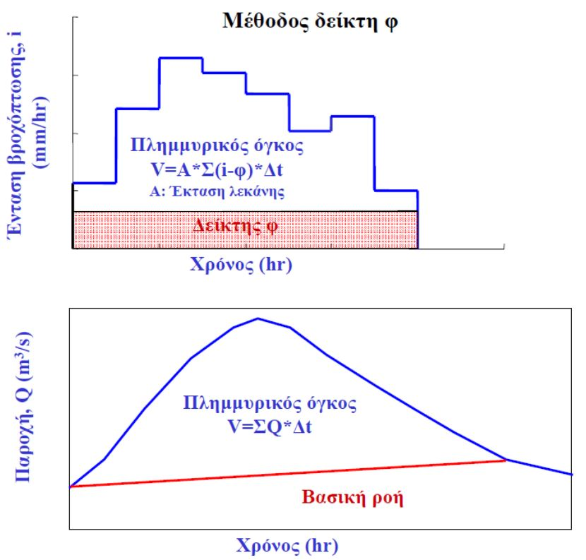
Συνολική Εκτίμηση Ελλειμάτων

Slide 19
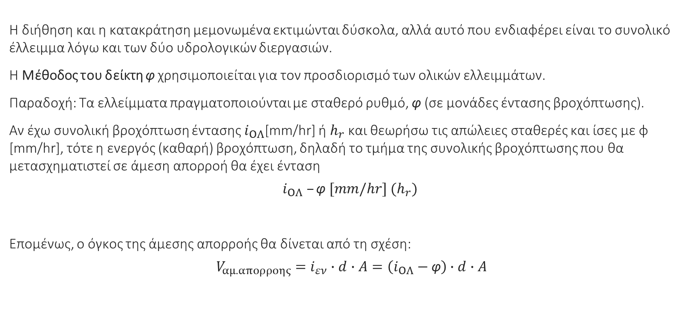
Συνολική εκτίμηση ελλειμμάτων
Μέθοδος του Δείκτη φ
Η διήθηση και η κατακράτηση μεμονωμένα εκτιμώνται δύσκολα, αλλά αυτό που ενδιαφέρει είναι το συνολικό έλλειμμα λόγω και των δύο υδρολογικών διεργασιών.
Η Μέθοδος του δείκτη φ χρησιμοποιείται για τον προσδιορισμό των ολικών ελλειμμάτων.
Παραδοχή: Τα ελλείμματα πραγματοποιούνται με σταθερό ρυθμό, φ (σε μονάδες έντασης βροχόπτωσης).
Αν έχω συνολική βροχόπτωση έντασης $i_{ΟΛ}$[mm/hr] ή $h_{r}$ και θεωρήσω τις απώλειες σταθερές και ίσες με φ [mm/hr], τότε η ενεργός (καθαρή) βροχόπτωση, δηλαδή το τμήμα της συνολικής βροχόπτωσης που θα μετασχηματιστεί σε άμεση απορροή θα έχει ένταση
$$i_{ΟΛ} –\text{φ} [mm/hr] (h_{r})$$
Επομένως, ο όγκος της άμεσης απορροής θα δίνεται από τη σχέση:
$$V_{αμ. απορροης}=i_{εν}∙d∙A=\left(i_{ΟΛ}−\text{φ}\right)∙d∙A$$

Slide 20
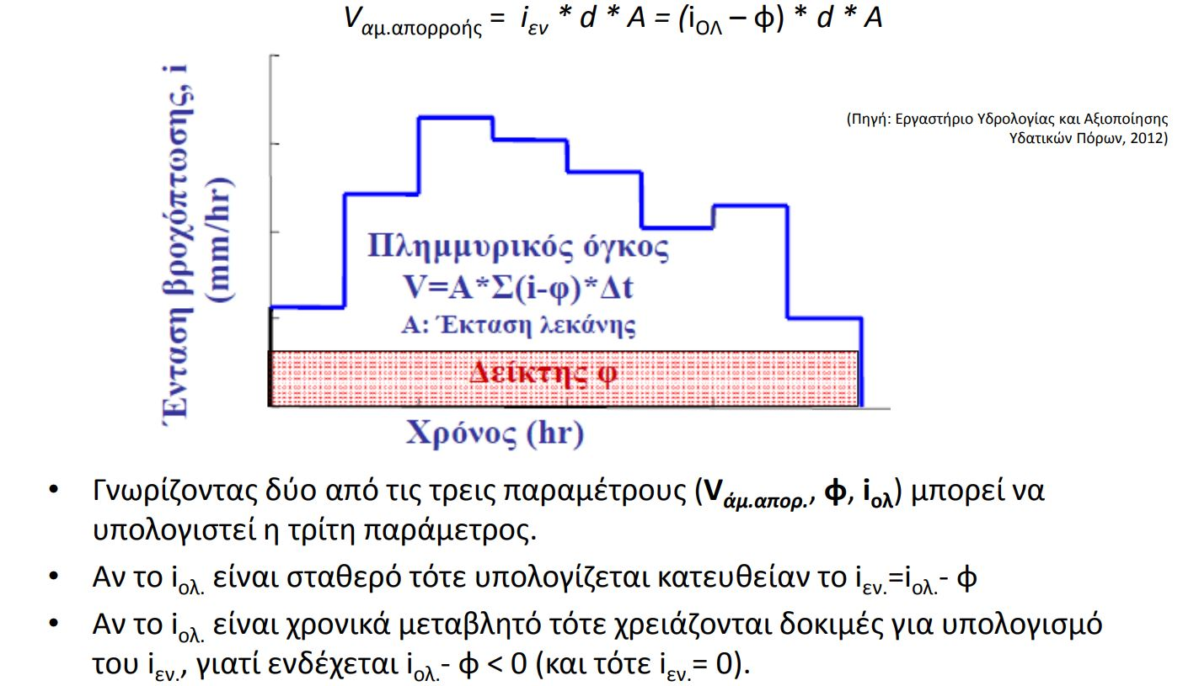
Συνολική εκτίμηση ελλειμμάτων
Μέθοδος του Δείκτη φ

Slide 21
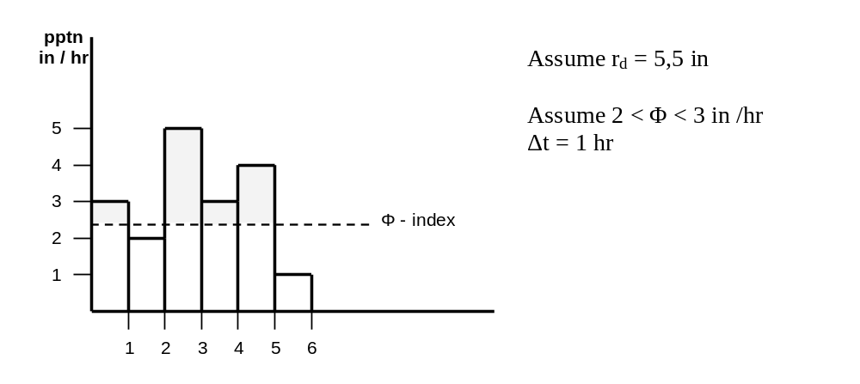
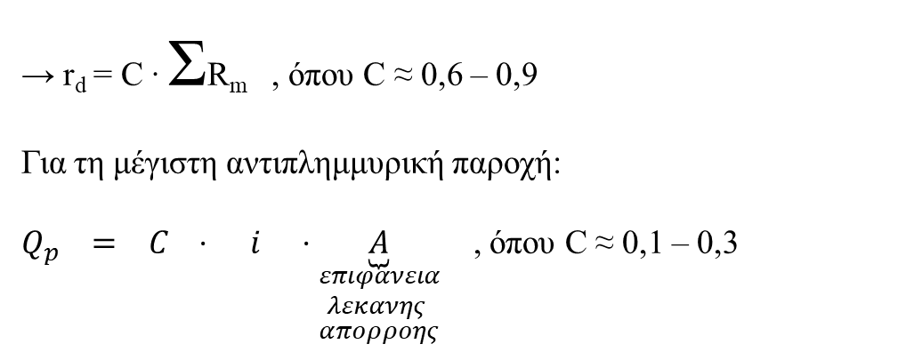
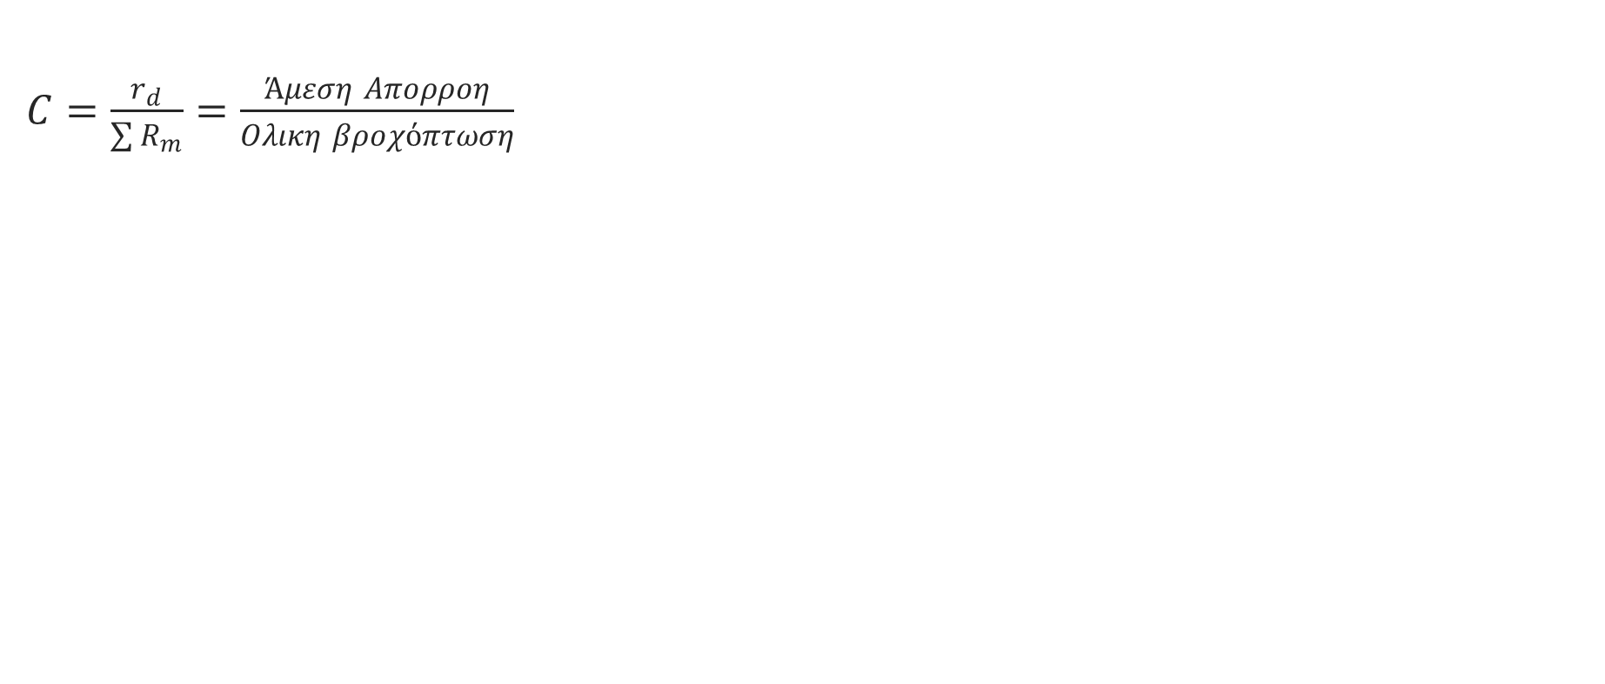

Μέθοδοι Υπολογισμού Πλημμυρικής Απορροής 2. Συντελεστής Απορροής (Runoff Coefficient)
$C=\frac{r_{d}}{\sum{R_{m}}}=\frac{Άμεση Απορροη}{Ολικη βροχόπτωση}$
Παράδειγμα
→ r_{d} = C ∙ ΣR_{m} , όπου C ≈ 0,6 – 0,9
Για τη μέγιστη αντιπλημμυρική παροχή:
$Q_{p} = C ⋅ i ⋅\underset{\begin{aligned}&επιφανεια \\ & λεκανης \\ &απορροης\end{aligned}}{\underbrace{A}}$ , όπου C ≈ 0,1 – 0,3
$$r_{d}=\sum_{i=1}^{6}{\left(R_{m}− Φ ⋅ Δt\right) ⇒ }$$
$5,5=\left(3−Φ(1)\right)+\left(5−Φ\right)+\left(3−Φ\right)+\left(4−Φ\right)$
$⇒ 5,5=15−4⋅Φ ⇒ Φ=2,375 {in}/{hr}$ Check assumption

Slide 22
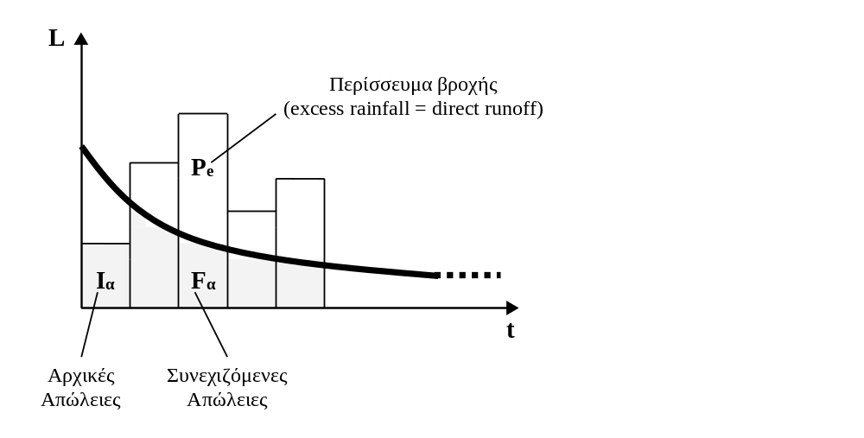
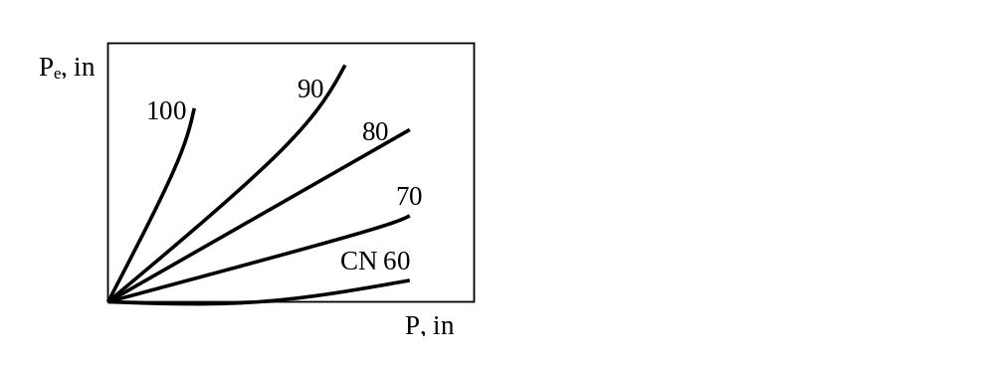
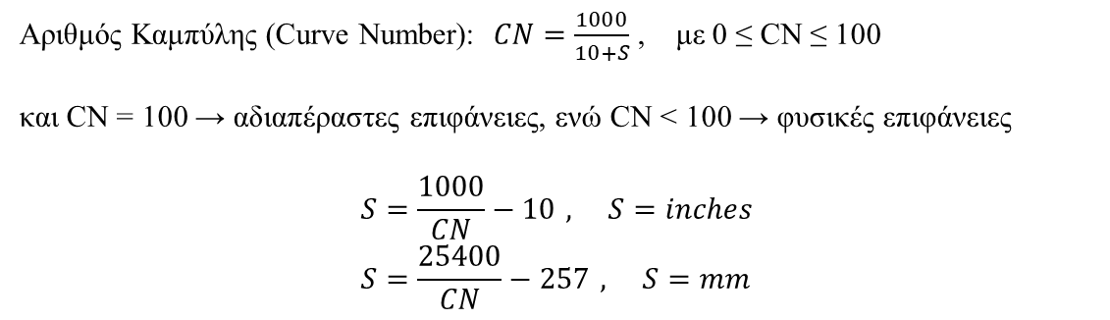
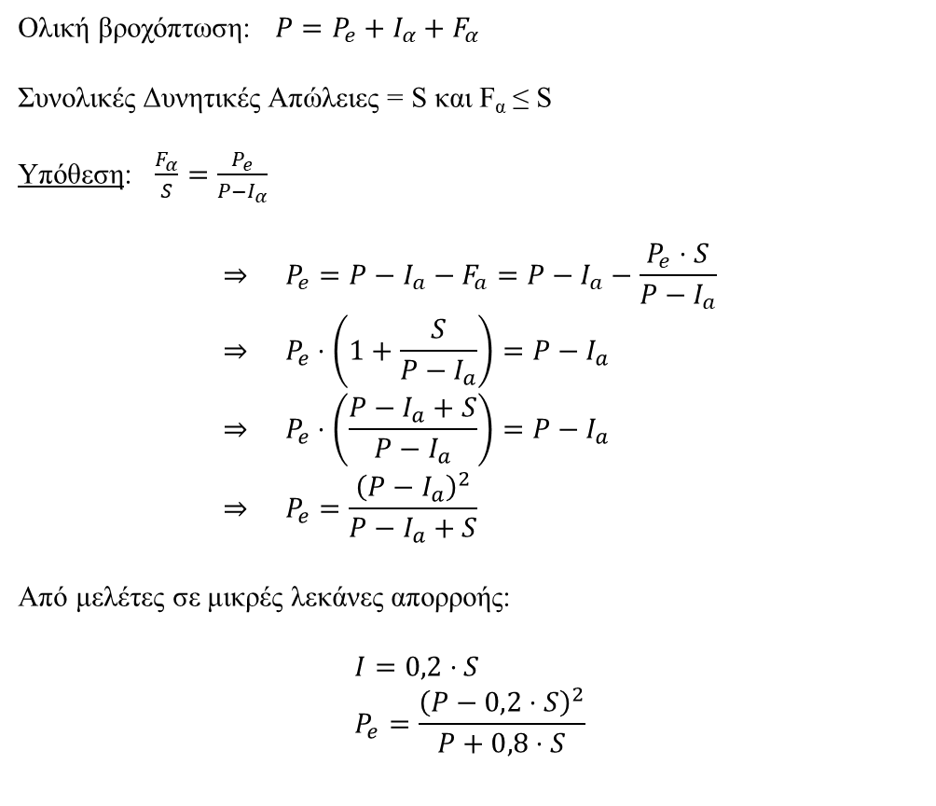
Μέθοδοι Υπολογισμού Πλημμυρικής Απορροής 3. Μέθοδος Απωλειών του SCS
Ολική βροχόπτωση: $P=P_{e}+Ι_{α}+F_{α}$
Συνολικές Δυνητικές Απώλειες = S και F_{α} ≤ S
Υπόθεση: $\frac{F_{α}}{S}=\frac{P_{e}}{P−I_{α}}$
$$⇒ P_{e}=P−I_{a}−F_{a}=P−I_{a}−\frac{P_{e}⋅S}{P−I_{a}} \\ ⇒ P_{e}⋅\left(1+\frac{S}{P−I_{a}}\right)=P−I_{a} \\ ⇒ P_{e}⋅\left(\frac{P−I_{a}+S}{P−I_{a}}\right)=P−I_{a} \\ ⇒ P_{e}=\frac{{\left(P−I_{a}\right)}^{2}}{P−I_{a}+S}$$
Από μελέτες σε μικρές λεκάνες απορροής:
$$I=0,2⋅S \\ P_{e}=\frac{{\left(P−0,2⋅S\right)}^{2}}{P+0,8⋅S}$$
Αριθμός Καμπύλης (Curve Number): $CN=\frac{1000}{10+S}$ , με 0 ≤ CN ≤ 100
και CN = 100 → αδιαπέραστες επιφάνειες, ενώ CN < 100 → φυσικές επιφάνειες
$$S=\frac{1000}{CN}−10 , S=inches \\ S=\frac{25400}{CN}−257 , S=mm$$

Slide 23
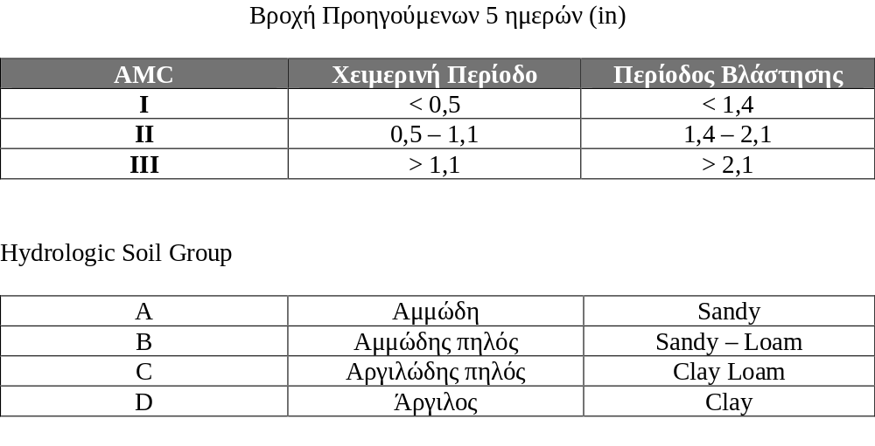
Μέθοδοι Υπολογισμού Πλημμυρικής Απορροής 3. Μέθοδος Απωλειών του SCS
Το CN εξαρτάται από:
1) Αρχική Κατάσταση Υγρασίας
(AMC, Antecedent Moisture Conditions)
2) Υδρολογική Κατηγορία Εδαφών (Hydrologic Soil Group)
3) Χρήση Γης
AMC (II) = Κανονική Κατάσταση
AMC (I) = Ξηρή Κατάσταση
AMC (III) = Υγρή Κατάσταση

Slide 24
Μέθοδοι Υπολογισμού Πλημμυρικής Απορροής 3. Μέθοδος Απωλειών του SCS
 |  |  | Hydrologic soil group
Land use or cover | Treatment or practice | Hydrologic condition | A | B | C | D
Fallow | Straight row | - | 77 | 86 | 91 | 94
Row crops | Straight row | Poor | 72 | 81 | 88 | 91
 | Straight row | Good | 67 | 78 | 85 | 89
 | Contoured | Poor | 70 | 79 | 84 | 88
 | Contoured | Good | 65 | 75 | 82 | 86
 | Contoured and terraced | Poor | 66 | 74 | 80 | 82
 | Contoured and terraced | Good | 62 | 71 | 78 | 81
Small grain | Straight row | Poor | 65 | 76 | 84 | 88
 |  | Good | 63 | 75 | 83 | 87
 | Contoured | Poor | 63 | 74 | 82 | 85
 |  | Good | 61 | 73 | 81 | 84
 | Contoured and terraced | Poor | 61 | 72 | 79 | 82
 |  | Good | 59 | 70 | 78 | 81
Close-seeded legumes^{b} or | Straight row | Poor | 66 | 77 | 85 | 89
rotation meadow | Straight row | Good | 58 | 72 | 81 | 85
 | Contoured | Poor | 64 | 75 | 83 | 85
 | Contoured | Good | 55 | 69 | 78 | 83
 | Contoured and terraced | Poor | 63 | 73 | 80 | 83
 | Contoured and terraced | Good | 51 | 67 | 76 | 80
Pasture or range |  | Poor | 68 | 79 | 86 | 89
 |  | Fair | 49 | 69 | 79 | 84
 |  | Good | 39 | 61 | 74 | 80
 | Contoured | Poor | 47 | 67 | 81 | 88
 | Contoured | Fair | 25 | 59 | 75 | 83
 | Contoured | Good | 6 | 35 | 70 | 79
Meadow |  | Good | 30 | 58 | 71 | 78
Woods |  | Poor | 45 | 66 | 77 | 83
 |  | Fair | 36 | 60 | 73 | 79
 |  | Good | 25 | 55 | 70 | 77
Farmsteads |  | - | 59 | 74 | 82 | 86
Roads (dirt)^{c} |  | - | 72 | 82 | 87 | 89
(hard surface)^{c} |  | - | 74 | 84 | 90 | 92

Slide 25
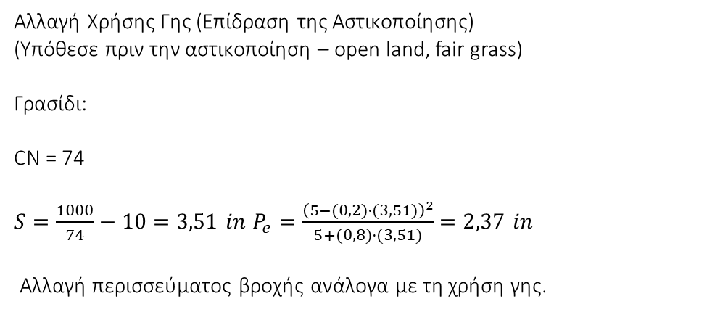
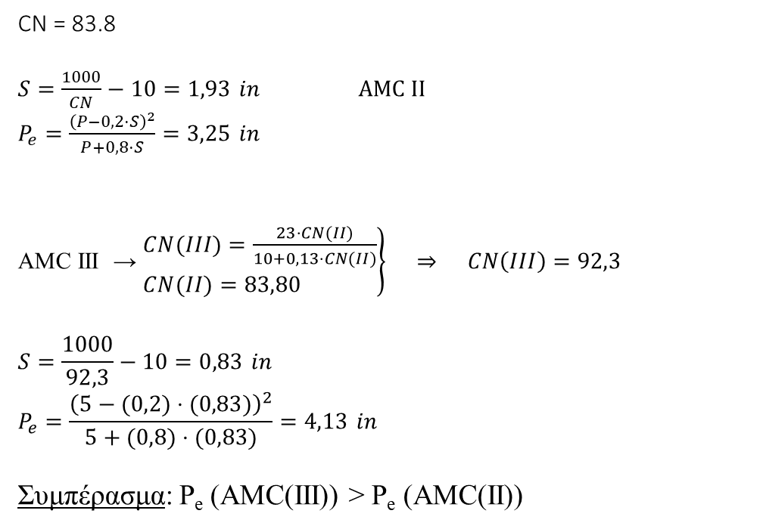
Μέθοδοι Υπολογισμού Πλημμυρικής Απορροής 3. Μέθοδος Απωλειών του SCS
Παράδειγμα (Αλλαγή AMC)
Υγρές συνθήκες
CN = 83.8
$S=\frac{1000}{CN}−10=1,93 in$ AMC II
$P_{e}=\frac{{\left(P−0,2⋅S\right)}^{2}}{P+0,8⋅S}=3,25 in$
AMC III → $\left.\begin{aligned}&CN(ΙΙΙ)=\frac{23⋅CN(ΙΙ)}{10+0,13⋅CN(ΙΙ)} \\ &CN(ΙΙ)=83,80\end{aligned}\right\} ⇒ CN\left(ΙΙΙ\right)=92,3$
$$S=\frac{1000}{92,3}−10=0,83 in \\ P_{e}=\frac{{\left(5−(0,2)⋅(0,83)\right)}^{2}}{5+(0,8)⋅(0,83)}=4,13 in$$
Συμπέρασμα: P_{e} (AMC(III)) > P_{e} (AMC(II))
Αλλαγή Χρήσης Γης (Επίδραση της Αστικοποίησης)
(Υπόθεσε πριν την αστικοποίηση – open land, fair grass)
Γρασίδι:
CN = 74
$S=\frac{1000}{74}−10=3,51 in$ $P_{e}=\frac{{\left(5−(0,2)⋅(3,51)\right)}^{2}}{5+(0,8)⋅(3,51)}=2,37 in$
Αλλαγή περισσεύματος βροχής ανάλογα με τη χρήση γης.

Slide 26
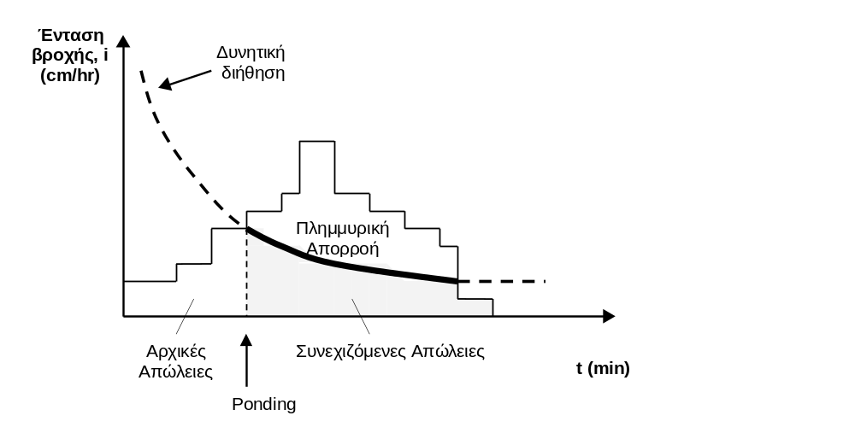
Μέθοδοι Υπολογισμού Πλημμυρικής Απορροής 4. Μέθοδος Green Ampt

Slide 27
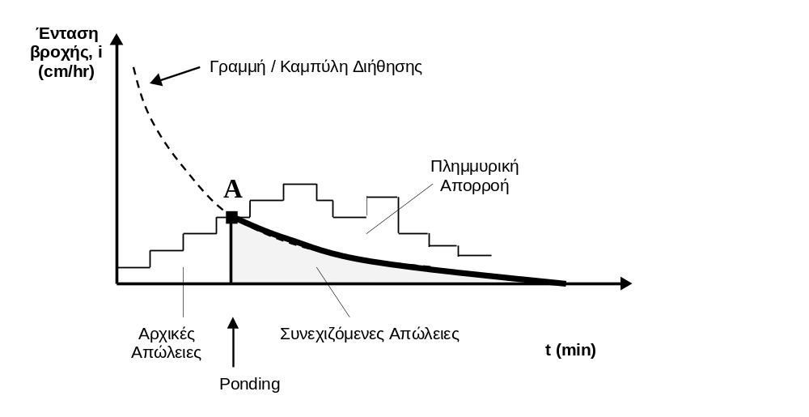
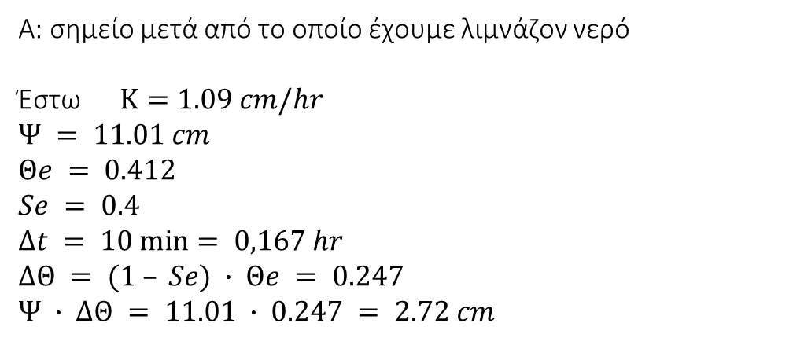
Μέθοδοι Υπολογισμού Πλημμυρικής Απορροής 4. Μέθοδος Green Ampt
Παράδειγμα
Α: σημείο μετά από το οποίο έχουμε λιμνάζον νερό
Έστω $Κ=1.09 cm/hr$
$$Ψ = 11.01 cm$$
$$Θe = 0.412$$
$$Se = 0.4$$
$$Δt = 10 min⁡= 0,167 hr$$
$$ΔΘ = (1 – Se) ∙ Θe = 0.247$$
$$Ψ ∙ ΔΘ = 11.01 ∙ 0.247 = 2.72 cm$$

Slide 28
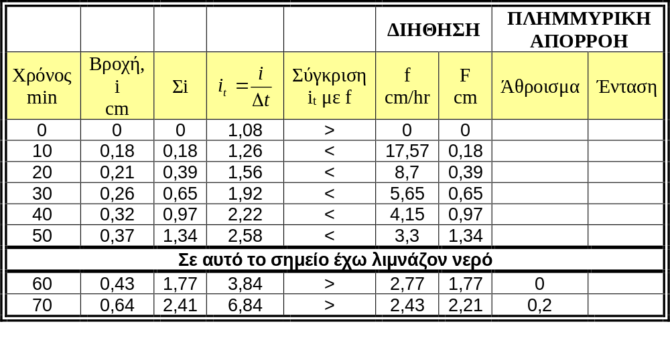
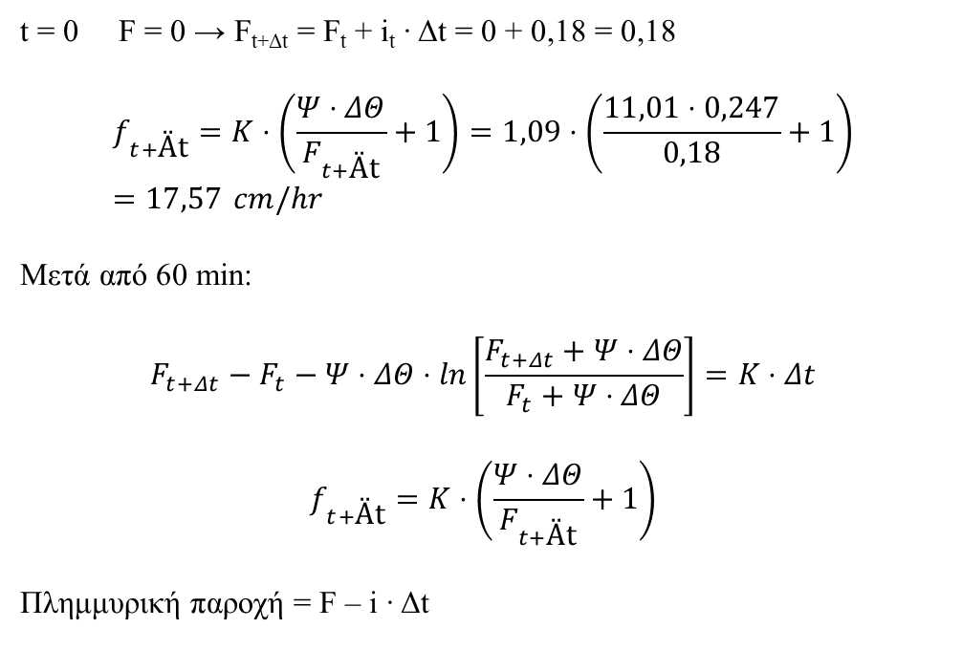
Μέθοδοι Υπολογισμού Πλημμυρικής Απορροής 4. Μέθοδος Green Ampt
Παράδειγμα
t = 0 F = 0 → F_{t+Δt} = F_{t} + i_{t} ∙ Δt = 0 + 0,18 = 0,18
$$f_{t+\text{Ä}\text{t}}=K⋅\left(\frac{Ψ⋅ΔΘ}{F_{t+\text{Ä}\text{t}}}+1\right)=1,09⋅\left(\frac{11,01⋅0,247}{0,18}+1\right)=17,57 cm/hr$$
Μετά από 60 min:
$$F_{t+Δt}−F_{t}−Ψ⋅ΔΘ⋅\ln\left[\frac{F_{t+Δt}+Ψ⋅ΔΘ}{F_{t}+Ψ⋅ΔΘ}\right]=K⋅Δt$$
$$f_{t+\text{Ä}\text{t}}=K⋅\left(\frac{Ψ⋅ΔΘ}{F_{t+\text{Ä}\text{t}}}+1\right)$$
Πλημμυρική παροχή = F – i ∙ Δt

Slide 29
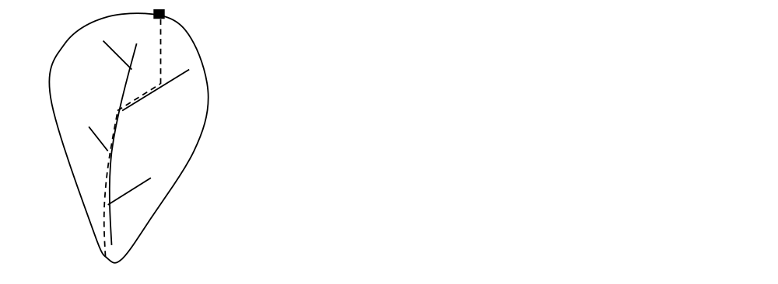
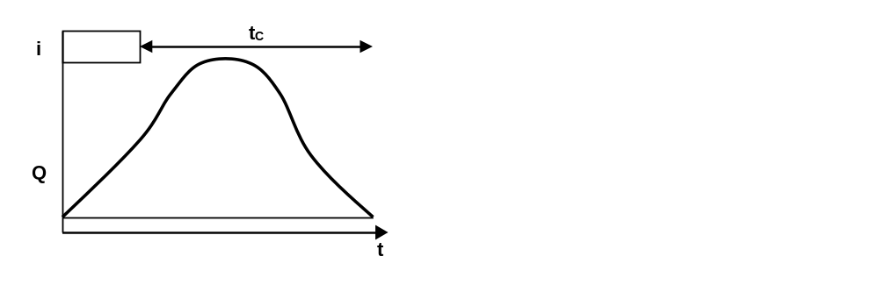
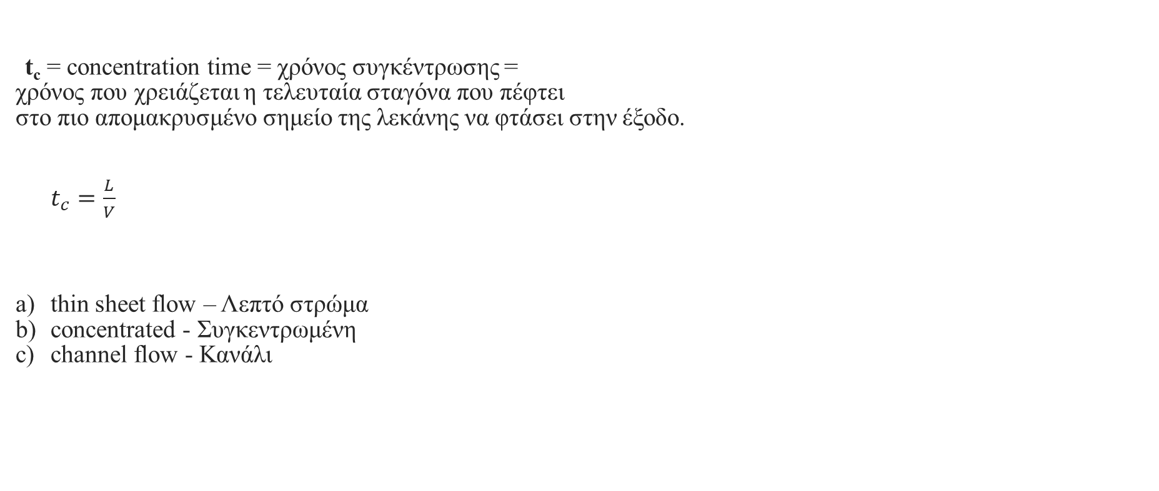
Επιφανειακή Απορροή
t_{c} = concentration time = χρόνος συγκέντρωσης =
χρόνος που χρειάζεται η τελευταία σταγόνα που πέφτει
στο πιο απομακρυσμένο σημείο της λεκάνης να φτάσει στην έξοδο.
$t_{c}=\frac{L}{V}$
thin sheet flow – Λεπτό στρώμα
concentrated - Συγκεντρωμένη
channel flow - Κανάλι

Slide 30
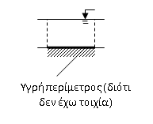
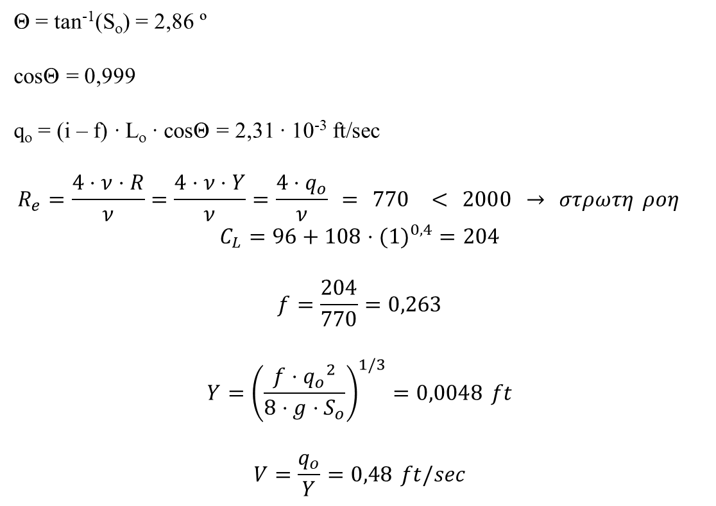
Επιφανειακή Απορροή
Παράδειγμα 1
Θ = tan⁻¹(S_{o}) = 2,86 º
cosΘ = 0,999
q_{o} = (i – f) ∙ L_{o} ∙ cosΘ = 2,31 ∙ 10⁻³ ft/sec
$$R_{e}=\frac{4⋅ν⋅R}{ν}=\frac{4⋅ν⋅Y}{ν}=\frac{4⋅q_{o}}{ν} = 770 < 2000 → στρωτη ροη$$
$$C_{L}=96+108⋅(1)^{0,4}=204$$
$$f=\frac{204}{770}=0,263$$
$$Y={\left(\frac{f⋅{q_{o}}^{2}}{8⋅g⋅S_{o}}\right)}^{1/3}=0,0048 ft$$
$$V=\frac{q_{o}}{Y}=0,48 ft/sec$$
Uniform, smooth, impervious plane
i = 1 in/hr = 2,37 ∙ 10⁻⁵ ft/sec, f_{i} = 0
L_{o} = 100 ft, S_{o} = 0,05
ν = ιξώδες = 1,2 ∙ 10⁻⁵ ft²/in

Slide 31
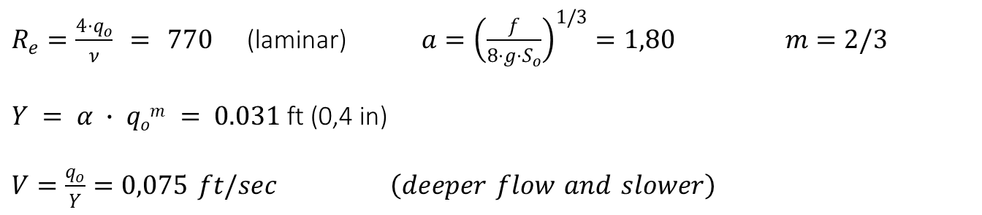
Επιφανειακή Απορροή
Παράδειγμα 2
$R_{e}=\frac{4⋅q_{o}}{ν} = 770$ (laminar) $a={\left(\frac{f}{8⋅g⋅S_{o}}\right)}^{1/3}=1,80 m=2/3$
$Y = α ∙ qom = 0.031$ft (0,4 in)
$V=\frac{q_{o}}{Y}=0,075 ft/sec$ $\left(deeper flow and slower\right)$

Slide 32


Επιφανειακή Απορροή
Παράδειγμα 3
$qo = (i – f) ∙ Lo ∙ cosΘ = 0.0464$cfs/ft
$$R_{e}=\frac{4⋅q_{o}}{ν} = 15,333 turbulent$$
$Y = α ∙ qom = 0.032$ft
$$a={\left(\frac{n}{1,49⋅{S_{o}}^{1/2}}\right)}^{3/5}=0,205 m=3/5=0.6$$
$$V=\frac{q_{o}}{Y}=1,43 ft/sec$$

Slide 33


Παροχή σε κανάλι
Ελαχιστοποίηση του λάθους
$f(Υ_{i}) =\underset{Υπολογισμενο}{\underbrace{Q_{j}}}−\underset{Πραγματικό}{\underbrace{Q}}$
Κλίση $\frac{df}{dY_{j}}=\frac{dQ_{j}}{dY_{j}} Q=σταθερό$
$\frac{df}{dY_{j}}=\frac{d}{dY_{j}}\left(\frac{1,49}{n}⋅{S_{o}}^{1/2}⋅A_{j}⋅{R_{j}}^{2/3}\right)$

Slide 34

Παροχή σε κανάλι
Επίλυση με τη μέθοδο του Newton
Επαναλήψεις έως ότου f(Y) ≈ 0
$Y_{j+1}=Y_{j}−\frac{1 − Q/{Q_{j}}}{{\left(\frac{2}{3⋅R}⋅\frac{dR}{dY}+\frac{1}{A}⋅\frac{dA}{dY}\right)}_{j}}$
και για ορθογώνια διατομή καναλιού
$Y_{j+1}=Y_{j}−\frac{1 − Q/{Q_{j}}}{\left(\frac{5⋅B_{w}+6⋅Y_{j}}{3⋅Y_{j}⋅\left(B_{w}+2⋅Y_{j}\right)}\right)} (5)$
f(Y)
Yj+1=Yj-f(Yj)(df/dY)j
f(Y_{j})
Y_{j}
Y

Slide 35




Παροχή σε κανάλι
Παράδειγμα
$$Q_{i}=\frac{1,49}{n}⋅{S_{o}}^{1/2}⋅\frac{{\left(B_{w}⋅Y_{i}\right)}^{5/3}}{{\left(B_{w}+2⋅Y_{i}\right)}^{2/3}} ⇒ Q_{i}=\frac{31,41⋅{Y_{i}}^{5/3}}{{\left(1+Y_{i}\right)}^{2/3}}$$
Υπολογίζεται ο παρανομαστής της εξίσωσης (5):
$$\frac{5⋅B_{w}+6⋅Y_{i}}{3⋅Y_{i}⋅\left(B_{w}+2⋅Y_{i}\right)}=\frac{1,6667⋅B_{w}+2⋅Y_{i}}{Y_{i}⋅\left(B_{w}+2⋅Y_{i}\right)}=\frac{1,6667⋅2+2⋅Y_{i}}{Y_{i}⋅\left(2+2⋅Y_{i}\right)}=\frac{1,6667+Y_{i}}{Y_{i}⋅\left(1+Y_{i}\right)}$$
Έτσι, η εξίσωση (5) γίνεται:
$$Y_{i+1}=Y_{i}−\frac{\left(1 − \frac{9,26}{Q_{i}}\right)⋅Y_{i}⋅\left(1+Y_{i}\right)}{1,6667+Y_{i}}$$
για ορθογώνια διατομή καναλιού
$Y_{j+1}=Y_{j}−\frac{1 − Q/{Q_{j}}}{\left(\frac{5⋅B_{w}+6⋅Y_{j}}{3⋅Y_{j}⋅\left(B_{w}+2⋅Y_{j}\right)}\right)} (5)$
Οπότε: Y = 0,577 ft
Q = 9,26 cfs

Slide 36



Μετρήσεις
Υδρολογικές Μετρήσεις
Sensors direct: rain gage
indirect: θερμόμετρο υδραργύρου
Recorders manual
automatic
Transmission routine
real time
Μετρήσεις Ατμοσφαιρικού Νερού
Meteorological Station (2 m από το έδαφος)
~ Θερμόμετρα (min and max air temperature)
(dew point temperatures)
~ Υδρόμετρα (humidity)
~ Ανεμόμετρα (wind speed and direction)
~ Ραδιόμετρα (incident radiation)
~ Βροχόμετρα
~ Εξατμισίμετρα

Slide 37



Μετρήσεις Επιφανειακού Νερού
$$Q = u ∙ A = u ∙ f(h)$$
Μέτρηση Στάθμης
staff gage
Pressure transducer and recorder
σταθμήμετρο, σταθμηγράφος →

Slide 38




Μετρήσεις Επιφανειακού Νερού
Μέτρηση ταχύτητας
$$Q=\iint_{A}{V⋅dA → Q⋅\sum{V_{i}⋅d_{i}⋅Δ}}w_{i}$$
όπου d_{i} = βάθος και Δw_{i} = πλάτος
Κατανομή ταχύτητας σε ποτάμι
Κατακόρυφο προφίλ ταχύτητας στο μέγιστο βάθος της εγκάρσιας διατομής

Slide 39



Μετρήσεις Επιφανειακού Νερού
Μέτρηση ταχύτητας
Η μέση ταχύτητα σε κάθε τμήμα, προσεγγίζεται ικανοποιητικά από το μέσο όρο των δύο τιμών και δίνεται από την εξίσωση: $v_{i}=\frac{u_{0.2}+u_{0.8}}{2}$
Για μεγάλο βάθος ποταμού: $v_{i}=\frac{u_{0.6}}{2}+\frac{u_{0.2}+u_{0.8}}{4}$
Η μέση παροχή $q_{i}$ κάθε νοητού τμήματος:
$$q_{i}=\overline{v_{i}}∙A_{i}$$
Συνολική παροχή:
$$Q=\sum_{i=1}^{N}{q_{i}}$$
Διατομή υδατορεύματος
Τυπική διάταξη μυλίσκου

Slide 40



Καμπύλη στάθμης – παροχής
Γενική μορφή εξίσωσης: $Q=k{\left(h−a\right)}^{b}$
$Q$ η παροχή,
$k$ και $b$ σταθερές της θέσης και
$a$ η απόσταση μεταξύ του υψομέτρου του μηδενός του
σταθμημέτρου και του υψομέτρου της μηδενικής ροής της
διατομής.
Καμπύλη στάθμης – παροχής σε συνθήκες μη μόνιμης ροής

